Slide 1
بسم الله الرحمن الرحيم
Psycho-social hazards
VII
Prof. Dr. WAQAR AL-KUBAISY
13 April 2022

Slide 2
Psycho-social hazards at workplaceالمخاطر النفسية والاجتماعية في مكان العمل
Work related stressالاجهاد الناجم عن العمل

Slide 3
Work related stressالاجهاد الناجم عن العمل
Psychosocial hazards
Introduction: مقدمة
Workplace stress is an epidemic that has hit the workplace
in the current era of high technology. الإجهاد في مكان العمل هو وباء ضرب مكان العمل في العصر الحالي للتكنولوجيا العالية.
Managers must prevent stress from affecting their workers as it is very costly to correct the situation later يجب على المديرين منع الإجهاد من التأثير على عمالهم لأنه من المكلف للغاية تصحيح الوضع لاحقًا
It is capable of reducing productivity resulting in the
decline of the performance of their workers. إنه قادر على تقليل الإنتاجية مما يؤدي إلى تراجع أداء عمالهم.
Implementing an effective strategy ; تنفيذ استراتيجية فعالة will prevent organizations from bear losses and
will enable workers to enjoy a healthy, harmonious and quality life. سيمنع المنظمات من تحمل الخسائر و سوف تمكن العمال من التمتع بصحة جيدة ومتناسقة و جودة الحياة.
Furthermore it will enhance the productivity of the workers and organizations علاوة على ذلك فإنه سيعزز إنتاجية العمال والمنظمات

Slide 4
Work-related Stress
Psychosocial hazards
Definition: تعريف
Work-related stress is a pattern of reactions that occurs
when workers are presented with work demands not matched to their knowledge, skills or abilities and which challenge their ability to cope الإجهاد المرتبط بالعمل هو نمط من ردود الفعل التي تحدث عندما يتم تقديم متطلبات عمل للعمال لا تتناسب مع معارفهم أو مهاراتهم أو قدراتهم والتي تتحدى قدرتهم على التأقلم
Work-related stress
is the response people may have, when presented with work demands and pressures that are not matched
to their knowledge and abilities and which challenge their ability to cope. هي الاستجابة التي قد يحصل عليها الناس ، عند تقديمهم بمتطلبات عمل وضغوط غير متطابقة لمعرفتهم وقدراتهم والتي تتحدى قدرتهم على التأقلم.
Stress-related hazards at work

Slide 5
Stress-related hazards at work المخاطر المرتبطة بالتوتر في العمل
Psychosocial hazards
Stress related hazards at work can be divided into: يمكن تقسيم المخاطر المرتبطة بالإجهاد في العمل إلى:
Work content. محتوى العمل
Work context ( circumstances) . سياق العمل (الظروف)
I Work content includes:يشمل محتوى العمل:
Job content 1. محتوى الوظيفة
2. Work load and work pace
2. عبء العمل وسرعة العمل
3.Working hours3. ساعات العمل
4.Participation and control
4. المشاركة والمراقبة
Job content: 1.مضمون العمل:
monotony, (routine) رتابة ، (روتينية)
under-stimulation, قلة التحفيز
meaningless of tasks, مهام لا معنى لها ،
lack of variety, etc. نقص التنوع ، إلخ.
Cont. ..Work content includes

Slide 6
Cont. ..Work content includes
Work content
1. Job content
2. Work load and work pace
3.Working hours
4.Participation and contro
Work load and work pace عبء العمل وسرعة العمل: طريقة السير
too much or too little to do, الكثير أو القليل جدا للقيام به ،
work under time pressure, etc العمل تحت ضغط الوقت ، إلخ
3.Working hours:ساعات العمل:
strict or inflexible, صارم أو غير مرن ،
long and unsocial, طويل وغير اجتماعي ،
unpredictable, لا يمكن التنبؤ به
badly designed shift systems. أنظمة النقل سيئة التصميم.
4.Participation and control:المشاركة والتحكم:
lack of participation in decision-making, عدم المشاركة في صنع القرار ،
lack of control over work processes, pace, hours, methods, and the work environmentعدم وجود رقابة على عمليات العمل وسرعته وساعاته وأساليبه وبيئة العمل
II Work context

Slide 7
Stress-related hazards at work Cont. ..
Psychosocial hazards
11- Work context includes: سياق العمل ويشمل:
.1Career development status and pay:حالة التطوير الوظيفي والدفع:
.2Interpersonal relationships: علاقات شخصية: 3. Role in the organizationدور في المنظمة 4. Organizational cultureالثقافة التنظيمية
5. Work-life balance توازن الحياة مع العمل
Career development, status and pay: التطور الوظيفي والوضع والدفع:
job insecurity, انعدام الأمن الوظيفي،
lack of promotion opportunities, نقص فرص الترقية ،
under- or over-promotion, تحت أو أكثر من الترقية ،
work of 'low social value', عمل "ذو قيمة اجتماعية متدنية" ،
piece rate payment schemes, مخططات دفع سعر القطعة
unclear or unfair performance evaluation systems, أنظمة تقييم الأداء غير الواضحة أو غير العادلة ،
being over- or under-skilled for a job أن تكون مهارة أكثر من اللازم أو أقل من اللازم للوظيفة
.

Slide 8
Psychosocial hazards
Work context includes
1.Career development, status and pay
2. Interpersonal relationships:
3. Role in the organization
4. Organizational culture
5. Work-life balance
علاقات شخصية:
2. Interpersonal relationships:
inadequate, inconsiderate or unsupportive supervision, الإشراف غير الكافي أو المتهور أو غير الداعم ،
poor relationships with colleagues,
harassment and violence,
isolate or solitary work, etc
العلاقات السيئة مع الزملاء ،
المضايقة والعنف ،
عزل أو عمل انفرادي ، إلخ
3. الدور في المنظمة:
دور غير واضح ، أدوار متضاربة.
3. Role in the organization:
unclear role,
conflicting roles.

Slide 9
Psychosocial hazards
Work context includes
1.Career development, status and pay
2. Interpersonal relationships:
3. Role in the organization
4. Organizational culture
5. Work-life balance
II- Work context includes Cont. ..
4. الثقافة التنظيمية:
4. Organizational culture:
poor communication,
poor leadership,
lack of behavioral rule,
lack of clarity about organizational objectives, structures and strategies.
تواصل ضعيف،
قيادة ضعيفة ،
عدم وجود قاعدة سلوكية ،
عدم وضوح الأهداف التنظيمية والهياكل والاستراتيجيات.
5. Work-life balance:
Conflicting demands of work & home,
lack of support for domestic problems at work,
lack of support for work problems at home,
lack of organizational rules and policies to support work-life balance
. التوازن بين العمل والحياة:
مطالب متضاربة في العمل والمنزل ،
عدم وجود دعم للمشاكل المنزلية في العمل ،
عدم وجود دعم لمشاكل العمل في المنزل ،
عدم وجود قواعد وسياسات تنظيمية لدعم التوازن بين العمل والحياة

Slide 10
عواقب ضغوط العمل
Psychosocial hazards
Consequences of work-related stress
ردود الفعل الفسيولوجية ردود الفعل العاطفية ردود الفعل المعرفية ردود الفعل السلوكية مخاطر طويلة الأمد
Physiological reactions
Emotional reactions
Cognitive reactions
Behavioural reactions
Long-term risks
Mental and physical disorders
الاضطرابات النفسية والجسدية
1. Physiological reactions to stress:ردود الفعل الفسيولوجية للتوتر ■increasing heart rate
increasing blood pressure
increasing muscle tension
sweating
increased adrenaline production and secretion,
زيادة معدل ضربات القلب زيادة ضغط الدم زيادة توتر العضلات
التعرق
زيادة إنتاج وإفراز الأدرينالين ،

Slide 11
Consequences of work-related stress Cont….
Psychosocial hazards
Consequences of work-related stress
Physiological reactions
Emotional reactions
Cognitive reactions
Behavioural Reactions
Long-term risks
Mental and physical disorders
قد تشمل ردود الفعل العاطفية:
2. Emotional reactions may include:
fear
irritation
depressive mood
anxiety
anger
diminished motivation
خوف تهيج
القلق الغضب
قد تشمل التفاعلات المعرفية ما يلي:
3. Cognitive reactions may include:
Decreased attention
Narrowing of perception
Forgetfulness
less effective thinking
less problem solving,
Reduced learning ability
قلة الانتباه
مزاج اكتئابي
تضييق الإدراك
النسيان
قلة الدافع
تفكير أقل فعالية
أقل في حل المشكلات ،
انخفاض القدرة على التعلم
قد تشمل التفاعلات السلوكية ما يلي:
4. Behavioural Reactions may include:
Decreasing Productivity
Increasing Smoking
Increasing Drug Use And/Or Alcohol Consumption
Making Errors,
Reporting Sick
تقليل الإنتاجية زيادة التدخين
ارتكاب أخطاء ، التبليغ عن المرض
زيادة تعاطي المخدرات و / أو استهلاك الكحول

Slide 12
Consequences of work-related stress
Physiological reactions
Emotional reactions
Cognitive reactions
Behavioural Reactions
Long-term risks
Mental and physical disorders
Consequences of work-related stress Cont….
المخاطر طويلة المدى لانخفاض الصحة والمرض للعامل المعبر عنه في:
5. Long-term risks of reduced health and disease
for the worker expressed in :
high blood pressure
angina complaints
burnout and affective disordersالإرهاق والاضطرابات العاطفية
Depression الاكتئاب
disturbed metabolism (risk of Type II diabetes)
alcohol dependence,
musculoskeletal disorders
ضغط دم مرتفع
شكاوى الذبحة الصدرية
التمثيل الغذائي المضطرب (خطر الإصابة بمرض السكري من النوع الثاني)
إدمان الكحول،
الاضطرابات العضلية الهيكلية
6. When exposure to stress does not decrease and continues over prolonged periods, workers do not have enough time to recover. عندما لا ينخفض ​​التعرض للإجهاد ويستمر لفترات طويلة ، لا يكون لدى العمال الوقت الكافي للتعافي.
Stress may eventually cause mental and physical disorders and impair the immune system, resulting in sickness and absence from work and work disability
قد يتسبب الإجهاد في النهاية في حدوث اضطرابات عقلية وجسدية وإضعاف جهاز المناعة ، مما يؤدي إلى المرض والغياب عن العمل وإعاقة العمل

Slide 13
إدارة الإجهاد المرتبط بالعمل
Psychosocial hazards
MANAGING WORK-RELATED STRESS
Employees are less likely to experience work-related stress when: تقل احتمالية تعرض الموظفين للإجهاد المرتبط بالعمل عندما:
A. Demands and pressures of work are matched to their knowledge
and abilities.
B. Control can be exercised over their work and the way they do it. يمكن ممارسة السيطرة على عملهم والطريقة التي يقومون بها.
C. Support is received from supervisors and colleagues. يتم تلقي الدعم من المشرفين والزملاء.
D. Participation in decisions that concern their jobs is provided.
تتوافق مطالب وضغوط العمل مع معرفتهم وقدرات.
يتم توفير المشاركة في القرارات التي تتعلق بوظائفهم.
إدارة ضغوط العمل:
Managing Work-related Stress:
Actions and solutions should primarily focus on changes
in the organizational culture and the organization of work
B. Improving workers’ individual abilities, skills and coping capacity through training and education
يجب أن تركز الإجراءات والحلول بشكل أساسي على التغييرات في الثقافة التنظيمية وتنظيم العمل
تحسين القدرات الفردية للعمال ومهاراتهم وقدرتهم على التأقلم من خلال التدريب والتعليم

Slide 14
إدارة ضغوط العمل:
Managing Work-related Stress:
A. Actions and solutions should primarily focus on changes in the organizational culture and the organization of work, such as: يجب أن تركز الإجراءات والحلول بشكل أساسي على التغييرات في الثقافة التنظيمية وتنظيم العمل ، مثل:
1, Redistributing work among colleagues,
2. Introducing job rotation (moving to a number of different tasks usually according to a rotation plan), إدخال التناوب الوظيفي (الانتقال إلى عدد من المهام المختلفة عادةً وفقًا لخطة التناوب) ،
3. Introducing job enlargement (adding more tasks of the same difficulty), إدخال توسيع الوظيفة (إضافة المزيد من المهام بنفس الصعوبة) ،
4.Introducing job enrichment (adding more difficult tasks), إدخال الإثراء الوظيفي (إضافة مهام أكثر صعوبة) ،
5.Improving managerial ability (for example by management skills training) تحسين القدرة الإدارية (على سبيل المثال من خلال التدريب على المهارات الإدارية)
6.Ergonomic improvements in the work place
7.Improving working schedules and working and resting times (for example forward or backward rotation of shifts),
إعادة توزيع العمل بين الزملاء ،
تحسينات مريحة في مكان العمل
تحسين جداول العمل وأوقات العمل والراحة (على سبيل المثال دوران الورديات للأمام أو للخلف) ،
8.Implementing direct worker

Slide 15
Managing Work-related Stress Cont. ..
Psychosocial hazards
Actions focus on organization culture and work, Cont. ..
8.تنفيذ الاستشارة المباشرة للعمال في العمل ،
8.Implementing direct worker consultation at work,
9.Improving communication between groups of workers, or between the client and the workers, and between workers and supervisors,
10. Providing clear job descriptions or tasks,
11. Providing clear job promotion rules and paths.
9.تحسين الاتصال بين مجموعات العمال ، أو بين العميل والعاملين ، وبين العمال والمشرفين
تقديم أوصاف وظيفية أو مهام واضحة
توفير قواعد ومسارات واضحة للترقية الوظيفية.
Note :
The advantage of this approach is that:
it deals directly with the causes of stress in the work environment,
may have a positive effect on the total workforce of a company.
ميزة هذا النهج هي:
يتعامل بشكل مباشر مع أسباب الإجهاد في بيئة العمل ،
قد يكون لها تأثير إيجابي على إجمالي القوى العاملة للشركة

Slide 16
Psychosocial hazards
Managing Work-related Stress Cont. ..
B. Improving workers’ individual abilities, skills and coping capacity through training and education, such as courses in: تحسين القدرات الفردية للعمال ومهاراتهم وقدرتهم على التأقلم من خلال التدريب والتعليم ، مثل الدورات في:
1. Time management,
2. Dealing with aggressive customers,
3. Lifting heavy goods,
4.Using appropriate machines or equipment, 4- استخدام الآلات أو المعدات المناسبة.
5. stress management, and training,
6.seeking support from family, community, and religion and spirituality.
1. إدارة الوقت ،
2. التعامل مع العملاء العدوانيين ،
3 - رفع البضائع الثقيلة.
5. إدارة الإجهاد والتدريب ،
6. لتماس الدعم من الأسرة والمجتمع والدين والروحانية.
Note:
This individual-focused approach has two disadvantages when there are major problems in the work place:
1.The beneficial effects on stress symptoms are often short lived; غالبًا ما تكون الآثار المفيدة على أعراض الإجهاد قصيرة الأجل ؛
2. Important causes of stress in the work environment are
ignored and will continue to cause work stress. الأسباب الهامة للتوتر في بيئة العمل هي تجاهله وسيستمر في التسبب في ضغوط العمل.
هذا النهج الذي يركز على الفرد له عيبان عند وجود مشاكل كبيرة في مكان العمل:

Slide 17
Managing Work-related Stress Cont. ..
Psychosocial hazards
As a general rule, organizational strategies to prevent work-
related stress should be given top priority.
However, even the most Reliable efforts to improve working conditions are unlikely to eliminate stress completely for all workers. كقاعدة عامة ، الاستراتيجيات التنظيمية لمنع العمل- يجب إعطاء الأولوية القصوى للضغوط ذات الصلة. ومع ذلك ، فحتى أكثر الجهود موثوقية لتحسين ظروف العمل من غير المرجح أن تقضي على الإجهاد تمامًا لجميع العمال.
For this reason, a combination of the organizational and individual approach is often the most useful way to prevent work-related stress while staying focused on organizational and work-organizational measures. لهذا السبب ، غالبًا ما يكون الجمع بين النهج التنظيمي والفردي هو الطريقة الأكثر فائدة لمنع الإجهاد المرتبط بالعمل مع الاستمرار في التركيز على التنظيم. وتدابير العمل التنظيمي.
The occupational health service, professional psychologists or professionals with a related expertise, If they are available, can advise the employer about prevention measures or interventions which are best indicated for the identified risk situations. يمكن لخدمة الصحة المهنية أو علماء النفس المحترفين أو المتخصصين ذوي الخبرة ذات الصلة ، إذا كانوا متوفرين ، تقديم المشورة لصاحب العمل بشأن تدابير الوقاية أو التدخلات التي يتم تحديدها بشكل أفضل لحالات الخطر المحددة.

Slide 18
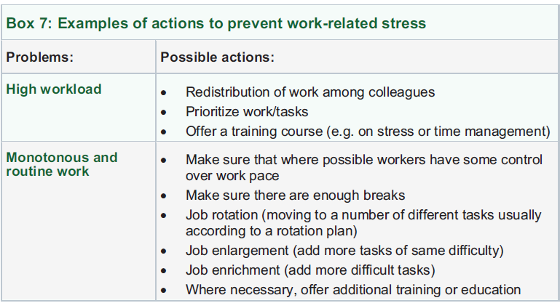
MANAGING WORK-RELATED STRESS: Examples:
Psychosocial hazards
أمثلة على الإجراءات لمنع مشاكل الإجهاد المرتبطة بالعمل:
المشاكل
الإجراءات الممكنة:
إعادة توزيع العمل بين الزملاء
ارتفاع عبء العمل
تحديد أولويات العمل / المهام
تقديم دورة تدريبية (على سبيل المثال ، إدارة الإجهاد أو الوقت)
تأكد من أن العمال ، حيثما أمكن ، لديهم بعض السيطرة على وتيرة العمل
العمل الروتيني
تأكد من وجود فترات راحة كافية
التناوب الوظيفي (الانتقال إلى عدد من المهام المختلفة عادةً وفقًا لخطة التناوب)
توسيع الوظيفة (إضافة المزيد من المهام بنفس الصعوبة)
إضافة المزيد من المهام الصعبة)
عند الضرورة ، قدم تدريبًا أو تعليمًا إضافيًا

Slide 19
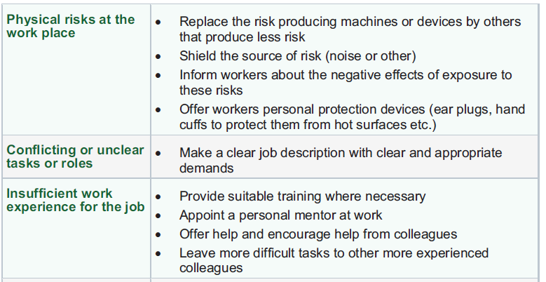
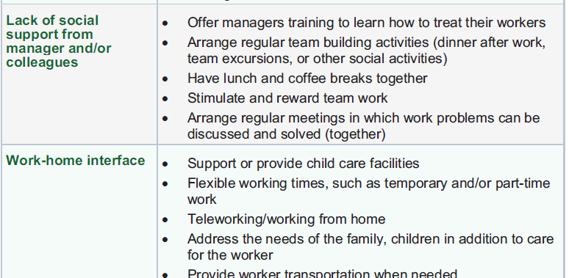
Psychosocial hazards
MANAGING WORK-RELATED STRESS: Examples

